Slide 1
生源地信用助学贷款业务介绍
国家开发银行河北省分行
2020年

Slide 2
目 录
一、开发银行简介
二、开发银行助学贷款业务简介
三、生源地信用助学贷款政策介绍
四、贷款申请
五、还款政策
六、个人征信介绍

Slide 3
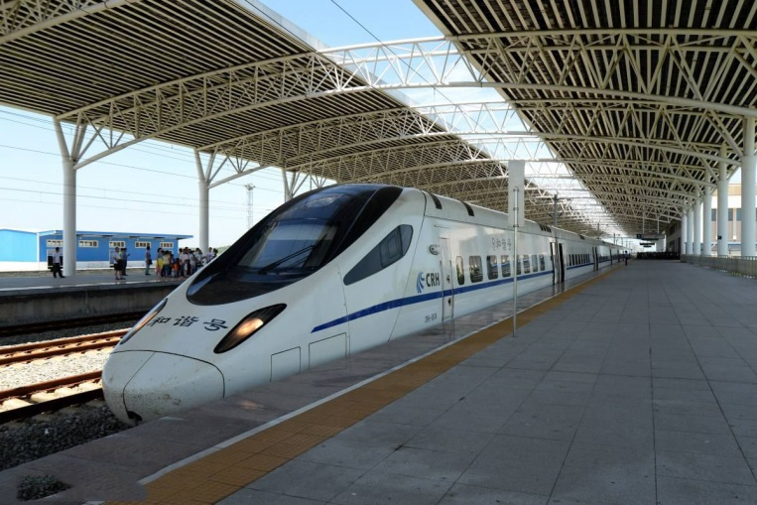
一、开发银行简介
“开行是国家的开行。”
2015年4月17日，李克强总理在视察国家开发银行时强调“开行是国家的开行”。国家开发银行是政府的开发性金融机构，以中长期投融资服务国家战略，长期致力于融资支持基础设施、基础产业和支柱产业（简称“两基一支”）的建设和发展。国开行以“增强国力、改善民生”为使命，已形成“两基一支”、民生金融、国际合作、综合经营四大特色板块，成为我国中长期投融资和新型城镇化的骨干银行、最大的对外投融资合作银行，以及全球最大的开发性金融机构。
石家庄地铁轨道交通项目
河北雄安新区重点建设项目
京雄、京张高速铁路建设项目

Slide 4
一、开发银行简介（续）
国家开发银行的发展历程
1994年，国家开发银行成立。
1998年，国家开发银行将业务领域拓展到城市基础设施。
2004年，国家开发银行重点支持了国家石油储备、南水北调、北京奥运、上海世博等一大批国家重大项目。
2005年，国家开发银行探索以市场化手段服务国家“走出去”战略，支持中国企业拓展海外市场。
2008年，整体改制为国家开发银行股份有限公司，成功实施了股份制改革，由财政部和中央汇金投资有限责任公司代表国家控股。
2015年，国务院印发《关于同意国家开发银行深化改革方案的批复》，要求国家开发银行坚持开发性金融机构定位。
政策性银行
股份制改革
开发性金融机构
1994年
2008年
2015年

Slide 5
二、开发银行助学贷款业务简介
国家助学贷款是党中央、国务院在社会主义市场经济条件下，利用金融手段完善我国普通高校资助体系，加大对普通高校家庭经济困难学生资助力度所采取的一项重大措施，对于加快推进科教兴国战略，维护公民教育公平，深化高等教育体制改革，促进我国教育事业发展具有重大而深远的意义。在教育部、财政部、人民银行、银监会的支持下，在各地资助中心和国家开发银行各分行的共同努力下，国家开发银行助学贷款工作成效显著，“政府主导、教育主办、金融支持”的助学贷款模式不断发展成熟。
机制建设
区域开发局
全国学生资助管理中心
国开行生源地信用助学贷款优点
纯信用贷款，无需抵押或担保；
贷款年限长，最长20年；
准备好相关资料后一次就能办理完成，不用多次往返；
续贷更方便，1人到场即可办理（借款人或共同借款人）；
全国统一客服电话95593支持保障；
通过支付宝账户发放和回收贷款，使用方便无手续费，足不出户就能办理提现和还款等手续。
管理平台
国家开发银行各分行
各省级学生资助管理中心
操作平台
2240家县级资助中心
2830所高校

Slide 6
二、开发银行助学贷款业务简介（河北分行）
我行从2007年开始在河北省开办校园地助学贷款，截至2018年底，累计发放高校助学贷款1亿多元，支持学生2万余人，覆盖省内29所高校。
2016年河北省教育厅引入我行生源地助学贷款，选择张家口阳原县、怀来县两县试点，当年实现发放1019万元，支持学生1393人。
2017年我行在河北省扩大生源地助学贷款试点范围，覆盖48个区县，当年发放助学贷款1.5亿元，支持学生2万人。试点各区县（除魏县外）实现合同电子化。
2018年我行继续在全省范围内扩大贷款受理范围，新增35个区县，共覆盖10个地市83个区县，当年发放助学贷款3.5亿元，支持学生4.5万人。
2019年，新增40个区县，共覆盖11个地市和雄安新区123个区县，当年发放助学贷款5.39亿元。
河北

Slide 7
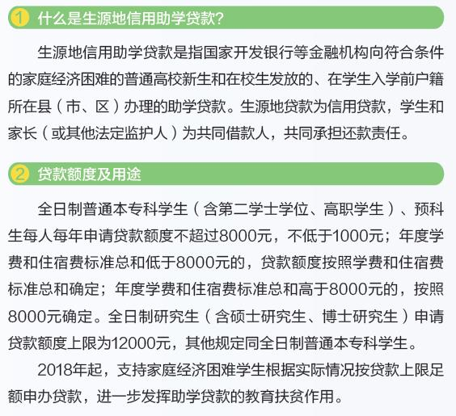
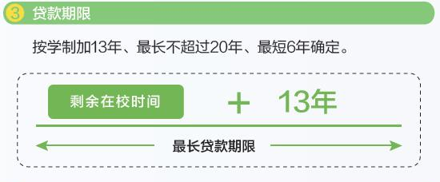
三、生源地信用助学贷款政策介绍
预科
硕士研究生
博士研究生
本专科

Slide 8
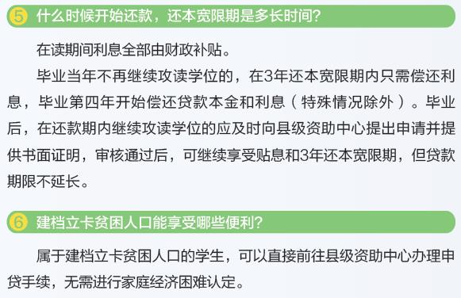
三、生源地信用助学贷款政策介绍（续）
关于贴息和利息：
在校期间，贷款学生利息全部由财政补贴。
毕业后（毕业当年8月31日以后），贷款学生利
息全部由学生及共同借款人（或其他法定监护人）
负担。

Slide 9
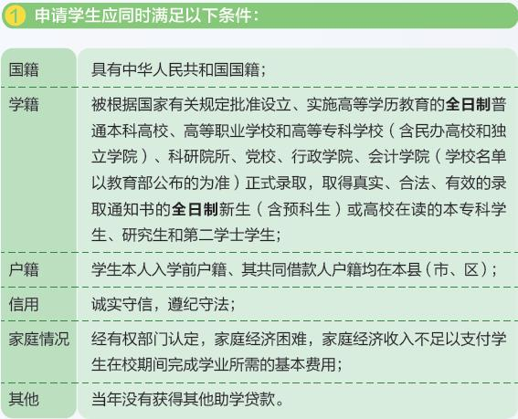
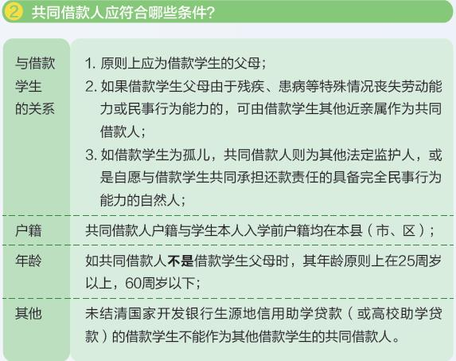
四、贷款申请
申贷条件

Slide 10
四、贷款申请（续）
申贷流程——首贷
生源地助学贷款办理流程
受理分预申请和现场受理两种模式。
预申请学生由高中承担资格审查工作，录入预申请系统的学生无需再次进行资格审查。
现场申请的学生进行资格认定后到县级资助中心现场办理并签订合同。
县级资助中心审查资格和相关材料后，将当年办理的合同提交省中心。
省中心汇总全省合同提交分行。

Slide 11
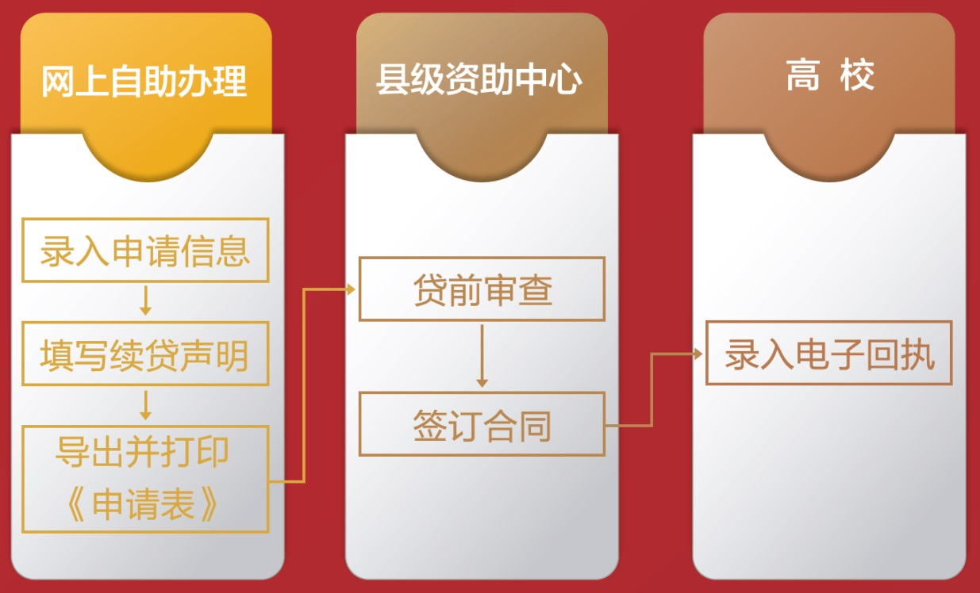
四、贷款申请（续）
申贷流程——续贷
生源地助学贷款续贷流程
简要流程：
先登录学生在线服务系统更新个人基本信息、共同借款人信息，提出续贷申请，并按照系统提示填写续贷声明，再导出打印《申请表》 ，无需进行资格认定。
前往县级资助中心现场办理。
持《受理证明》前往高校报道，并提请高校老师于当年10月10日前录入电子回执。
注意事项：
办理地点：原户籍县级资助中心。
办理人：本人或共同借款人，只需一方到场。如果共同借款人发生变化，需要先前往县级资助中心办理共同借款人变更手续，才能进行续贷申请。
续贷材料：①办理人本人的身份证原件；②借款学生本人签字的《申请表》原件。

Slide 12
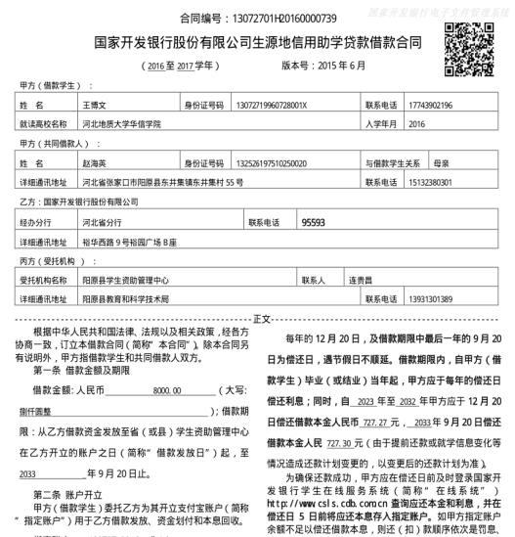
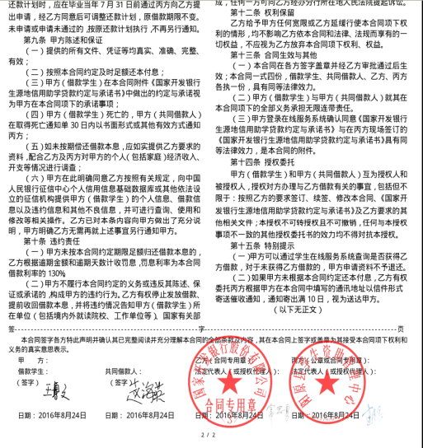
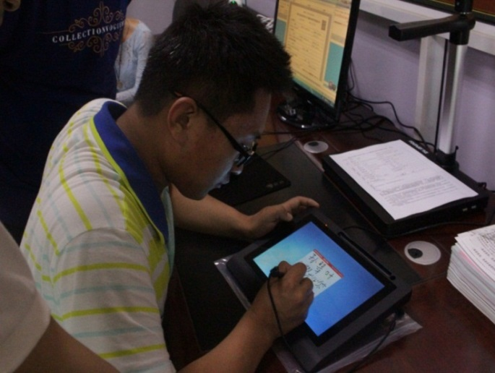
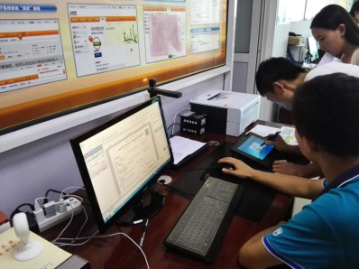
四、贷款申请（续）
合同电子化
作为金融系统首家试点单位，按照国电联办的要求， 2017年在21个省份的1000个区县启动了电子合同试点工作。
学生可直接通过高拍仪和手写板完成信息采集、材料存档和合同签订，简化了手续，提高了效率，节省了支出，预计该工作惠及100万名学生。
方便
学生和家长不需要在纸质合同上签名4次（纸质合同一式四份），仅需在签字板签名1次，较方便；
准确
通过扫描仪读取并扫描身份证信息，提高了相关数据的准确性；
高效
分行和县级学生资助管理中心的电子公章存入信息管理系统后，生成电子合同时直接调用，免除了合同公章套印或逐份加盖的工作；
节省
借款合同及申请材料电子化存档，既节省空间，又减轻了档案管理工作量。

Slide 13
五、还款政策
还款规则
毕业当年9月1日起开始自己负担贷款利息。每年的12月20日为正常还息日。宽限期内只需自付利息，不需偿还本金。毕业后三年为宽限期，毕业当年为宽限期第一年，宽限期到毕业第三年12月20日为止。宽限期结束后次年的12月20日除自付利息外开始等额还本，贷款期限最后一年的9月20日要求全部还清。
阶段 | 时间 | 还本付息日 | 还款金额
高校就读期间 | 第1年 | 无 | 无
 | 第2年
 | 第3年
 | 第4年 | 12月20日 | 承担毕业当年9月1日至12月20日的利息
毕业（或结业） | 第5年 | 12月20日 | 承担上年度12月21日至本年度12月20日的利息
 | 第6年 | 12月20日 | 承担上年度12月21日至本年度12月20日的利息
 | 第7年至第16年 | 每年的12月20日 | 承担一年的利息和分期偿还的本金
 | 第17年 | 9月20日 | 承担上年度12月21日至本年度9月20日的利息和最后一笔到期的分期偿还本金

Slide 14
五、还款政策（续）
正常还款
简要流程：
11月1日以后，登录学生在线服务系统查询还款计划（最后一年为9月1日以后）。
在11月1日至12月20日之间登录支付宝，直接在指定账户内充值还款或使用“助学贷款还款”功能还款。
下月1日之后可以登录学生在线服务系统查询还款结果。
注意事项：
开发银行会在还款日前15天向借款学生的手机发送还款提示短信，请务必及时登录学生在线服务系统变更自己的手机号码。

Slide 15
五、还款政策（续）
提前还款
简要流程：
每月15日（含）之前可以在学生在线服务系统申请本月的提前还款，15日之后只能申请下个月的提前还款。由于系统原因，每年10月15日至12月15日（含）之间，仅能申请当年12月20日的提前还款。
通过支付宝进行还款。
下月1日登录学生在线系统查看还款结果，失败的话没有不良影响，请下月继续努力。
注意事项：
提前还款可以申请一次性还清一份或多份合同，也可以申请偿还部分本金（必须为500元以上、且为100元的整数倍）及相应利息。
截至当月20日，如果指定账户内资金不足以支付提前还款应还利息，将视为本次提前还款申请无效；足以支付提前还款应还利息但不足以支付提前还款应还本金的，仅扣收应还利息。

Slide 16
五、还款政策（续）
逾期还款
简要流程：
开始自付本息后，如当年12月20日未能及时还款，将被视作贷款逾期，并自12月21日起产生罚息，逾期罚息为当期利率的130%。
除11月外，每月20日前都可进行逾期贷款还款。逾期还款时应偿还逾期本息和截止还款当月20日的罚息。具体金额可登录学生在线服务系统查询。
只要存入足够金额，系统将自动扣除逾期本息，无需提出申请。

Slide 17
六、个人征信介绍
信用记录全面、真实记录您在银行借债还钱、遵守合同和遵纪守法情况，既有您按时还钱的记录，也有您不按时还钱或者借钱不还的记录。目前个人信用记录主要储存在人民银行征信系统中，并以信用报告的形式向本人提供查询。
《借款合同》经开发银行有关分行审批通过生效后，借款学生的个人信息和借款情况将直接进入人民银行个人信用信息基础数据库，成为借款学生的“第二身份证”。
按照国家《征信业管理条例》的有关规定，有关不良记录将保留至逾期贷款结清后5年。为了您今后顺利的就业、出国、消费、办理信用卡、申请房贷、车贷，一旦产生违约记录，请尽快偿还逾期贷款。
未按约定还款，连续拖欠超过一年且不与县级资助中心主动联系办理有关手续的同学，按照《借款合同》约定国家开发银行及县级资助中心有权在不通知的情况下在新闻媒体和网络等信息渠道上公布姓名、身份证号码、毕业学校及违约行为等信息。
感恩国家，回报社会
珍爱信用记录，享受幸福人生

Slide 18
谢谢大家！
国开行助学贷款信息网 http://www.csls.cdb.com.cn/
国开行生源地助学贷款学生在线系统 http://sls.cdb.com.cn/
各分行及资助中心联系方式查询 http://www.csls.cdb.com.cn/lxfs/
国开行服务热线电话 95593

